Slide 1
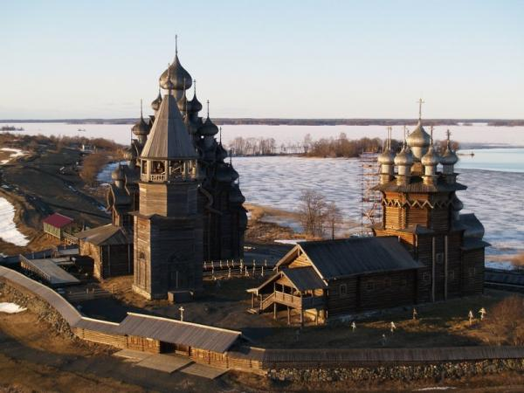
Архитектурный ансамбль «Кижи»
МКОУ «Вновь-Юрмытская СОШ»
Учитель русского языка Стафеева В.Н.

Slide 2
Развитие речи Сочинение по фотоматериалам
Русский язык 9 кл. М.М. Разумовская, С.И Львов

Slide 3
Содержание
Легенды и быль
Покровская церковь Преображенская церковь Колокольня Кижского ансамбля

Slide 4
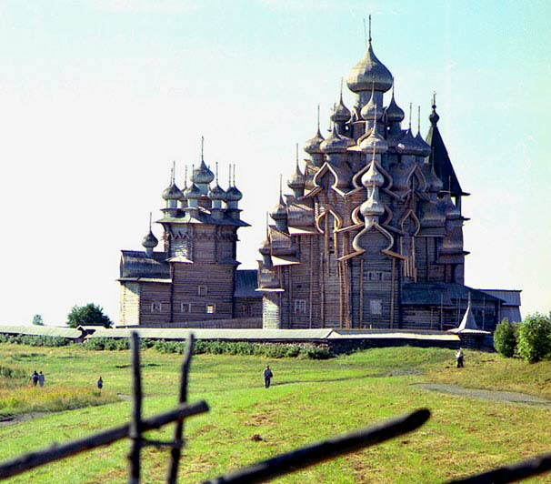
Кижский ансамбль
В ансамбль Кижского погоста входят 22-главая летняя церковь Преображения, 10-главая зимняя Покровская церковь и колокольня.

Slide 5
Вступление
Мы произносим слово «Кижи» - и перед мысленным взором появляется триединый многоглавый силуэт: две церкви и колокольня - Кижский архитектурный ансамбль. Мы приближаемся к острову Кижи - и перед нами уже наяву встают кижские храмы, такие разные и такие неразрывно слитные. Кижи без них немыслимы, как невероятны они и без водных просторов Онего, без островов, покрытых мелколесьем, без огромного, необъятного небесного свода. Неразрывное единство воды, неба и великой архитектуры! Кажется, будто эта гармония существует вечно, будто храмы родились вместе с озером и островом...

Slide 6
Кижский архитектурный ансамбль
Прекрасное творение человеческих рук, и как каждое архитектурное соору­жение, он имеет свою историю. Она теснейшим образом связана с историей острова Кижи, и поэтому изложить «биографию» кижских храмов невозможно без рассказа о той земле, на которой они стоят. Остров Кижи с древнейших времен был центром большой округи. Название островапроисходит от карельского слова «кйжат» - игрища. Очевидно, здесь, на этом небольшом ост­рове, собирались некогда на языческие действа - игрища - древние финноугорские племена, обитавшие ранее в этих местах.

Slide 7
Историческая справка
Во времена средневековья территория Заонежья - а в её составе и остров Кижи - была заселена русскими, выходцами из Новгородской феодальной республики. Новые обитатели края частично ассимилировали, частично оттеснили местное население, принесли с собою новую религию - православие, однако проявили мудрую терпимость к древним языческим святыням. Остров Кижи сохранил роль центра для окрестных земель. Это подтверждается документами: писцовые книги' на протяжении XVI-XVII веков неоднократно сообщают о «Спасском Кижском погосте» с центром на острове Кижи. В писцовой книге 1582-1583 годов московского дьяка Андрея Плещеева есть и более подробное свидетельство: «Погост Спасский в Кижах на Онеге озере. А на погосте церковь Преображенье Спасово, а другая церковь Покров Святии Богородицы».

Slide 8
Центр религиозной жизни
Конечно, это не те храмы, которые сейчас стоят в Кижах, это их предшественники и «тезки». Но существование их в XVI веке - свидетельство того, что уже в то время Кижи были центром религиозной жизни всей округи, и не только религиозной, но и общественной жизни. Здесь, в Кижах, происходили многолюдные крестьянские сходы - суёмы, на которых решались важнейшие для крестьянского мира вопро­сы (а Кижский погост уже в середине XVI века вклю­чал в себя 130 деревень!). В Кижах оглашались для жителей царские указы. Позже здесь, в церквах, размещалась земская школа...

Slide 9
Кижские храмы
Как выглядели кижские храмы той поры, мы не знаем. По свидетельству переписи 1616 года, Преображенская церковь - «древяная с папертями, верх шатровой», а о Покровской церкви говорится только, что она «теплая с трапезою древяна». Нет уверенности и в том, что храмы-предшественники стояли на месте нынешних. Обе церкви погибли в конце XVII века. Есть документальное свидетельство, что в 1693 году они сгорели от удара молнии.

Slide 10
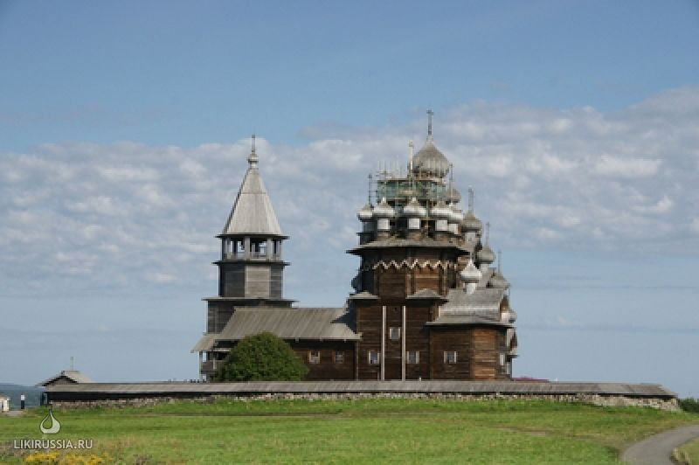
Покровская церковь
Погост не мог долго существовать без церкви - негде было совершать обряды, проводить еженедельные по православным правилам службы. Негде было собираться «всем миром» для решения насущных вопросов. Нужно было создавать новые храмы. Причем, как это было принято в северных погостах, обязательно два - летний, неотапливаемый, и зимний, теплый. Кижане решили, видимо, начать с зимней церкви.
Никаких документальных свидетельств о строительстве Преображенской церкви пока не обнаружено. Единственное достоверное сведение - дата освящения церкви, 1714 год

Slide 11
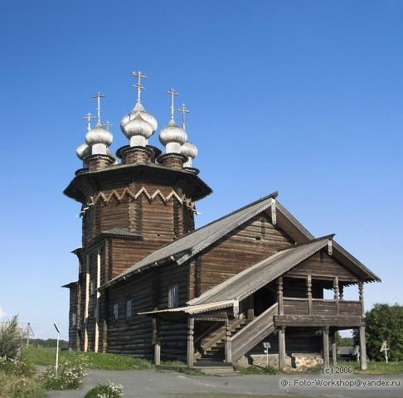
Покровская церковь
В «Отпиской и отказной книге крестьян­ских и бобыльских дворов Спасского Кижского погоста с деревнями и починками, приписанными к железоделательным заводам Бутенанта фон Розенбуша», датируемой 1698 годом, говорится: «На погосте строят церковь новую теплую, клецки во имя Покрова Богородицы...» Очевидно, эта церковь - предшественница ныне существующей.

Slide 12
Покровская церковь
Начав разговор об истории постройки кижских храмов, мы вступили в область догадок. До сих пор в архивах не обнаружено точных документальных сведений об истории Преображенской и Покровской церквей. Все существующие данные косвенны, каждое из них требует дополнительного подтверждения. Есть и абсолютно белые пятна. Одно из них - кто автор знаменитой Преображенской церкви, главного сооружения ансамбля, вершины русской деревянной архитектуры. Очевидно, постройка храма закончилась незадолго до этого. Кто те люди, чьими руками воздвигались эти стены? Ответа на этот вопрос пока нет/ В разделе использованы материалы книги. Витухновской Кижи. Путеводитель по музею-заповеднику. Петрозаводск. Карелия. 1988 г.

Slide 13
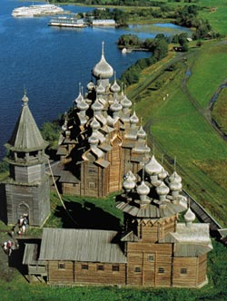
Преображенскаяская церковь
Основное сооружение ансамбля Кижского погоста – 22-главая летняя церковь Преображения Господня. Храм построен в 1714 году. К сожалению, неизвестны имена авторов этого выдающегося архитектурного произведения. По кижской легенде, Преображенский храм построил один мастер, Нестор.

Slide 14
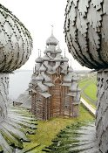
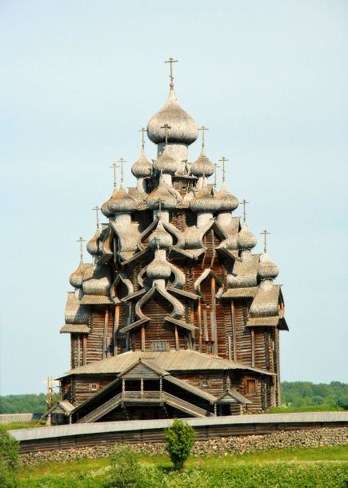
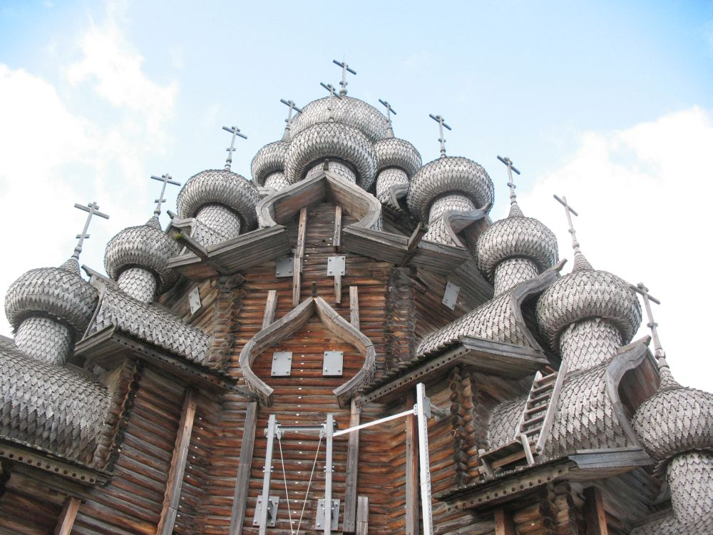
Купола

Slide 15
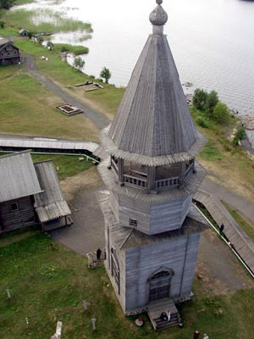
Колокольня
Высота кижской колокольни – 30 метров, ширина и длина одинаковы – 6,9 метра. В 1874 году колокольня подверглась перестройке. Композиция колокольни – низкий восьмерик на массивном четверике. Над восьмериком расположена звонница, завершающаяся стройным шатром.

Slide 16
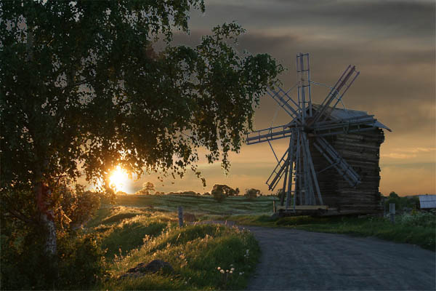
Ветряная мельница
Эта мельница из деревни Насоновщина, построенная в 1928-1929 годах крестьянином Н.Я.Биканиным, – экспонат кижского музея, относящийся к хозяйственным постройкам. Тип мельницы – «столбовка» – широко распространен в деревнях Заонежья. Это одна из последних сохранившихся в Карелии ветряных мельниц.

Slide 17
Источники:
Материалы книги. М.Витухновской «Кижи».
Путеводитель по музею--заповеднику. Петрозаводск. Карелия. 1988 г.
http://www.liveinternet.ru
http://go.mail.ru
http://kartravel.ru

